Slide 1
«Художественный мир уральских сказов П.П. Бажова: искусство быть читателем»
Номинация: Изобразительная деятельность Название: По мотивам сказа «Хрупкая веточка» Участник: МАОУ Лицей 88, 4 Б класс Руководитель: Авдонина Наталья Валерьевна

Slide 2
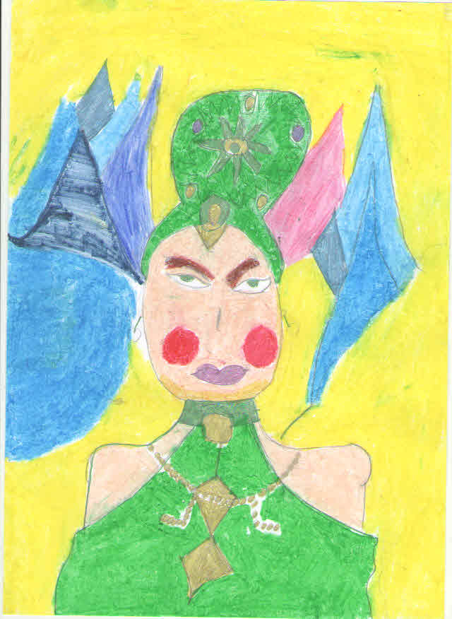
Сапожникова Екатерина

Slide 3
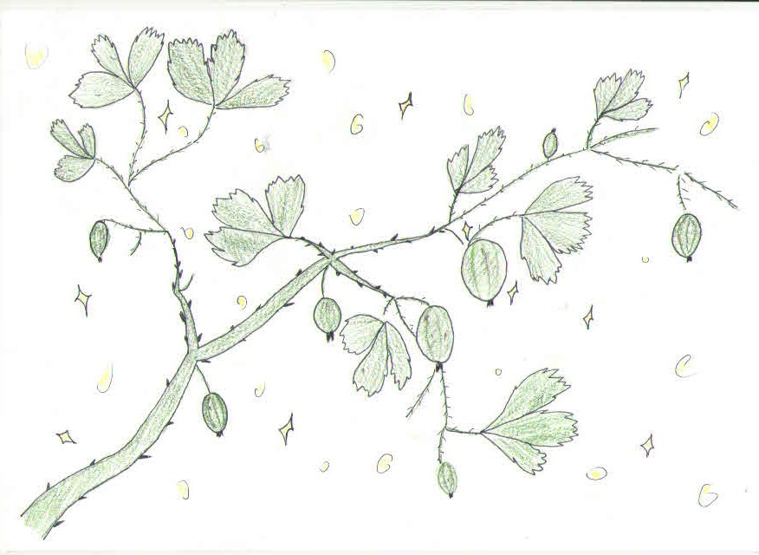
Плисов Константин

Slide 4
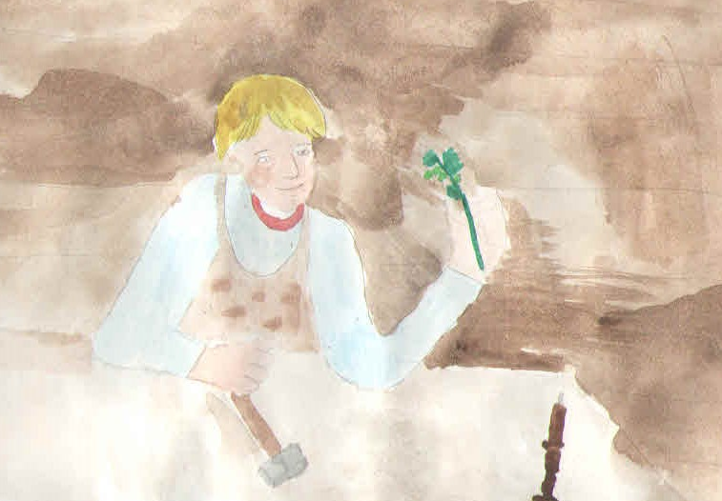
Филатов Андрей

